Slide 1
Spoken Persian & Translation 2
Semester: 07
Session: 2017-2021
Credit Hours: 04
Course Code: Maj/Per-403
Week: 02
Course Instructor: Dr.S.Sara Bukhari

Slide 2
درس دوم: کشاورزان ھنوز زیتون ھا را از درخت نچیدہ آمد!
بستن : باندھنا
چیدن: چننا
شمردن: شامل
بخشیدن: معاف
صف کشیدن: لائن بنانا
ترجیح دادن: ترجیح دینا
تزیین: سجانا
توت فرنگی:سٹابری
ناریل:ناریل
خرما:کھجور
خامہ:ملائی
ھمبرگر: برگر

Slide 3
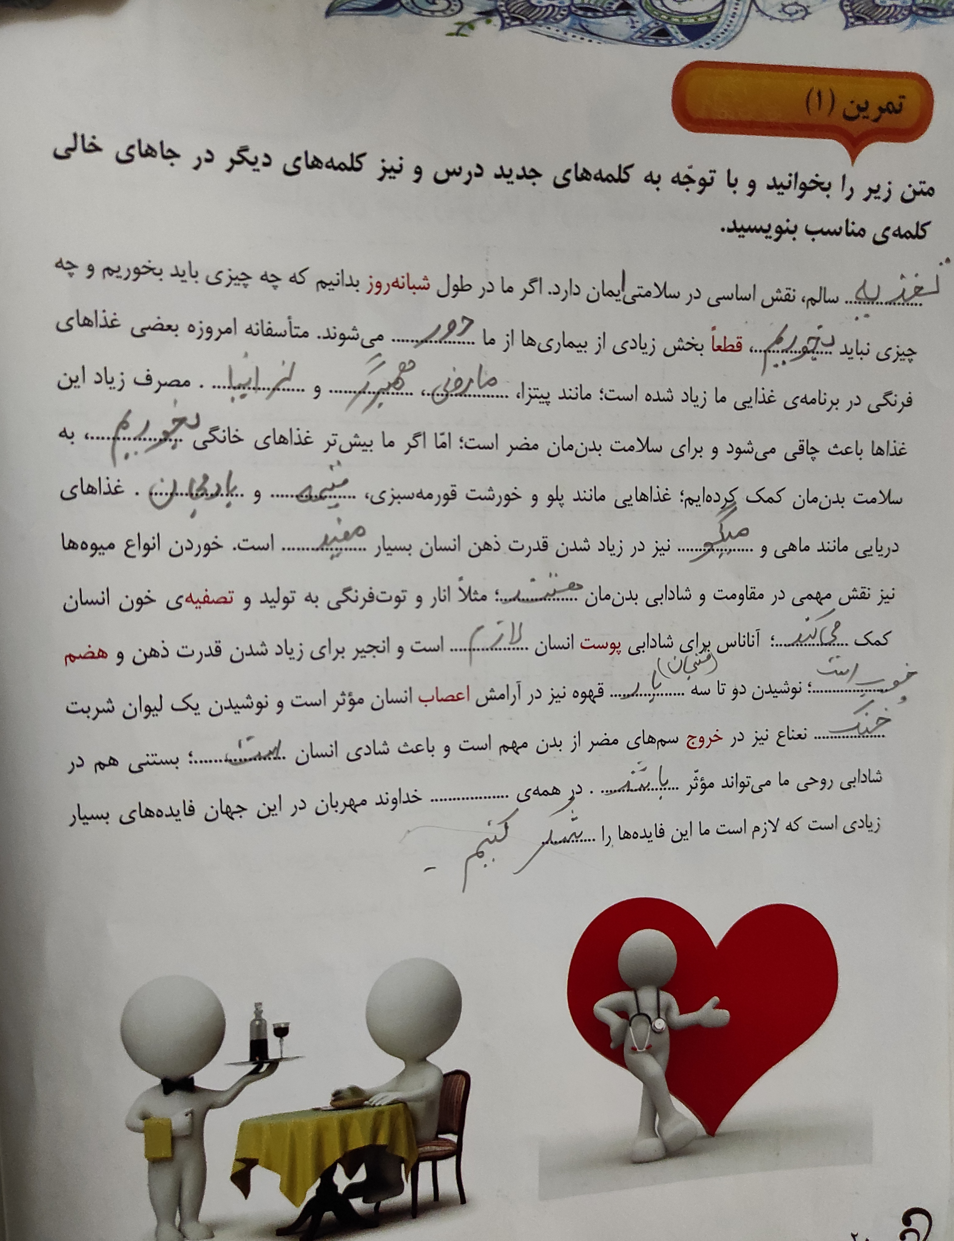

Slide 4
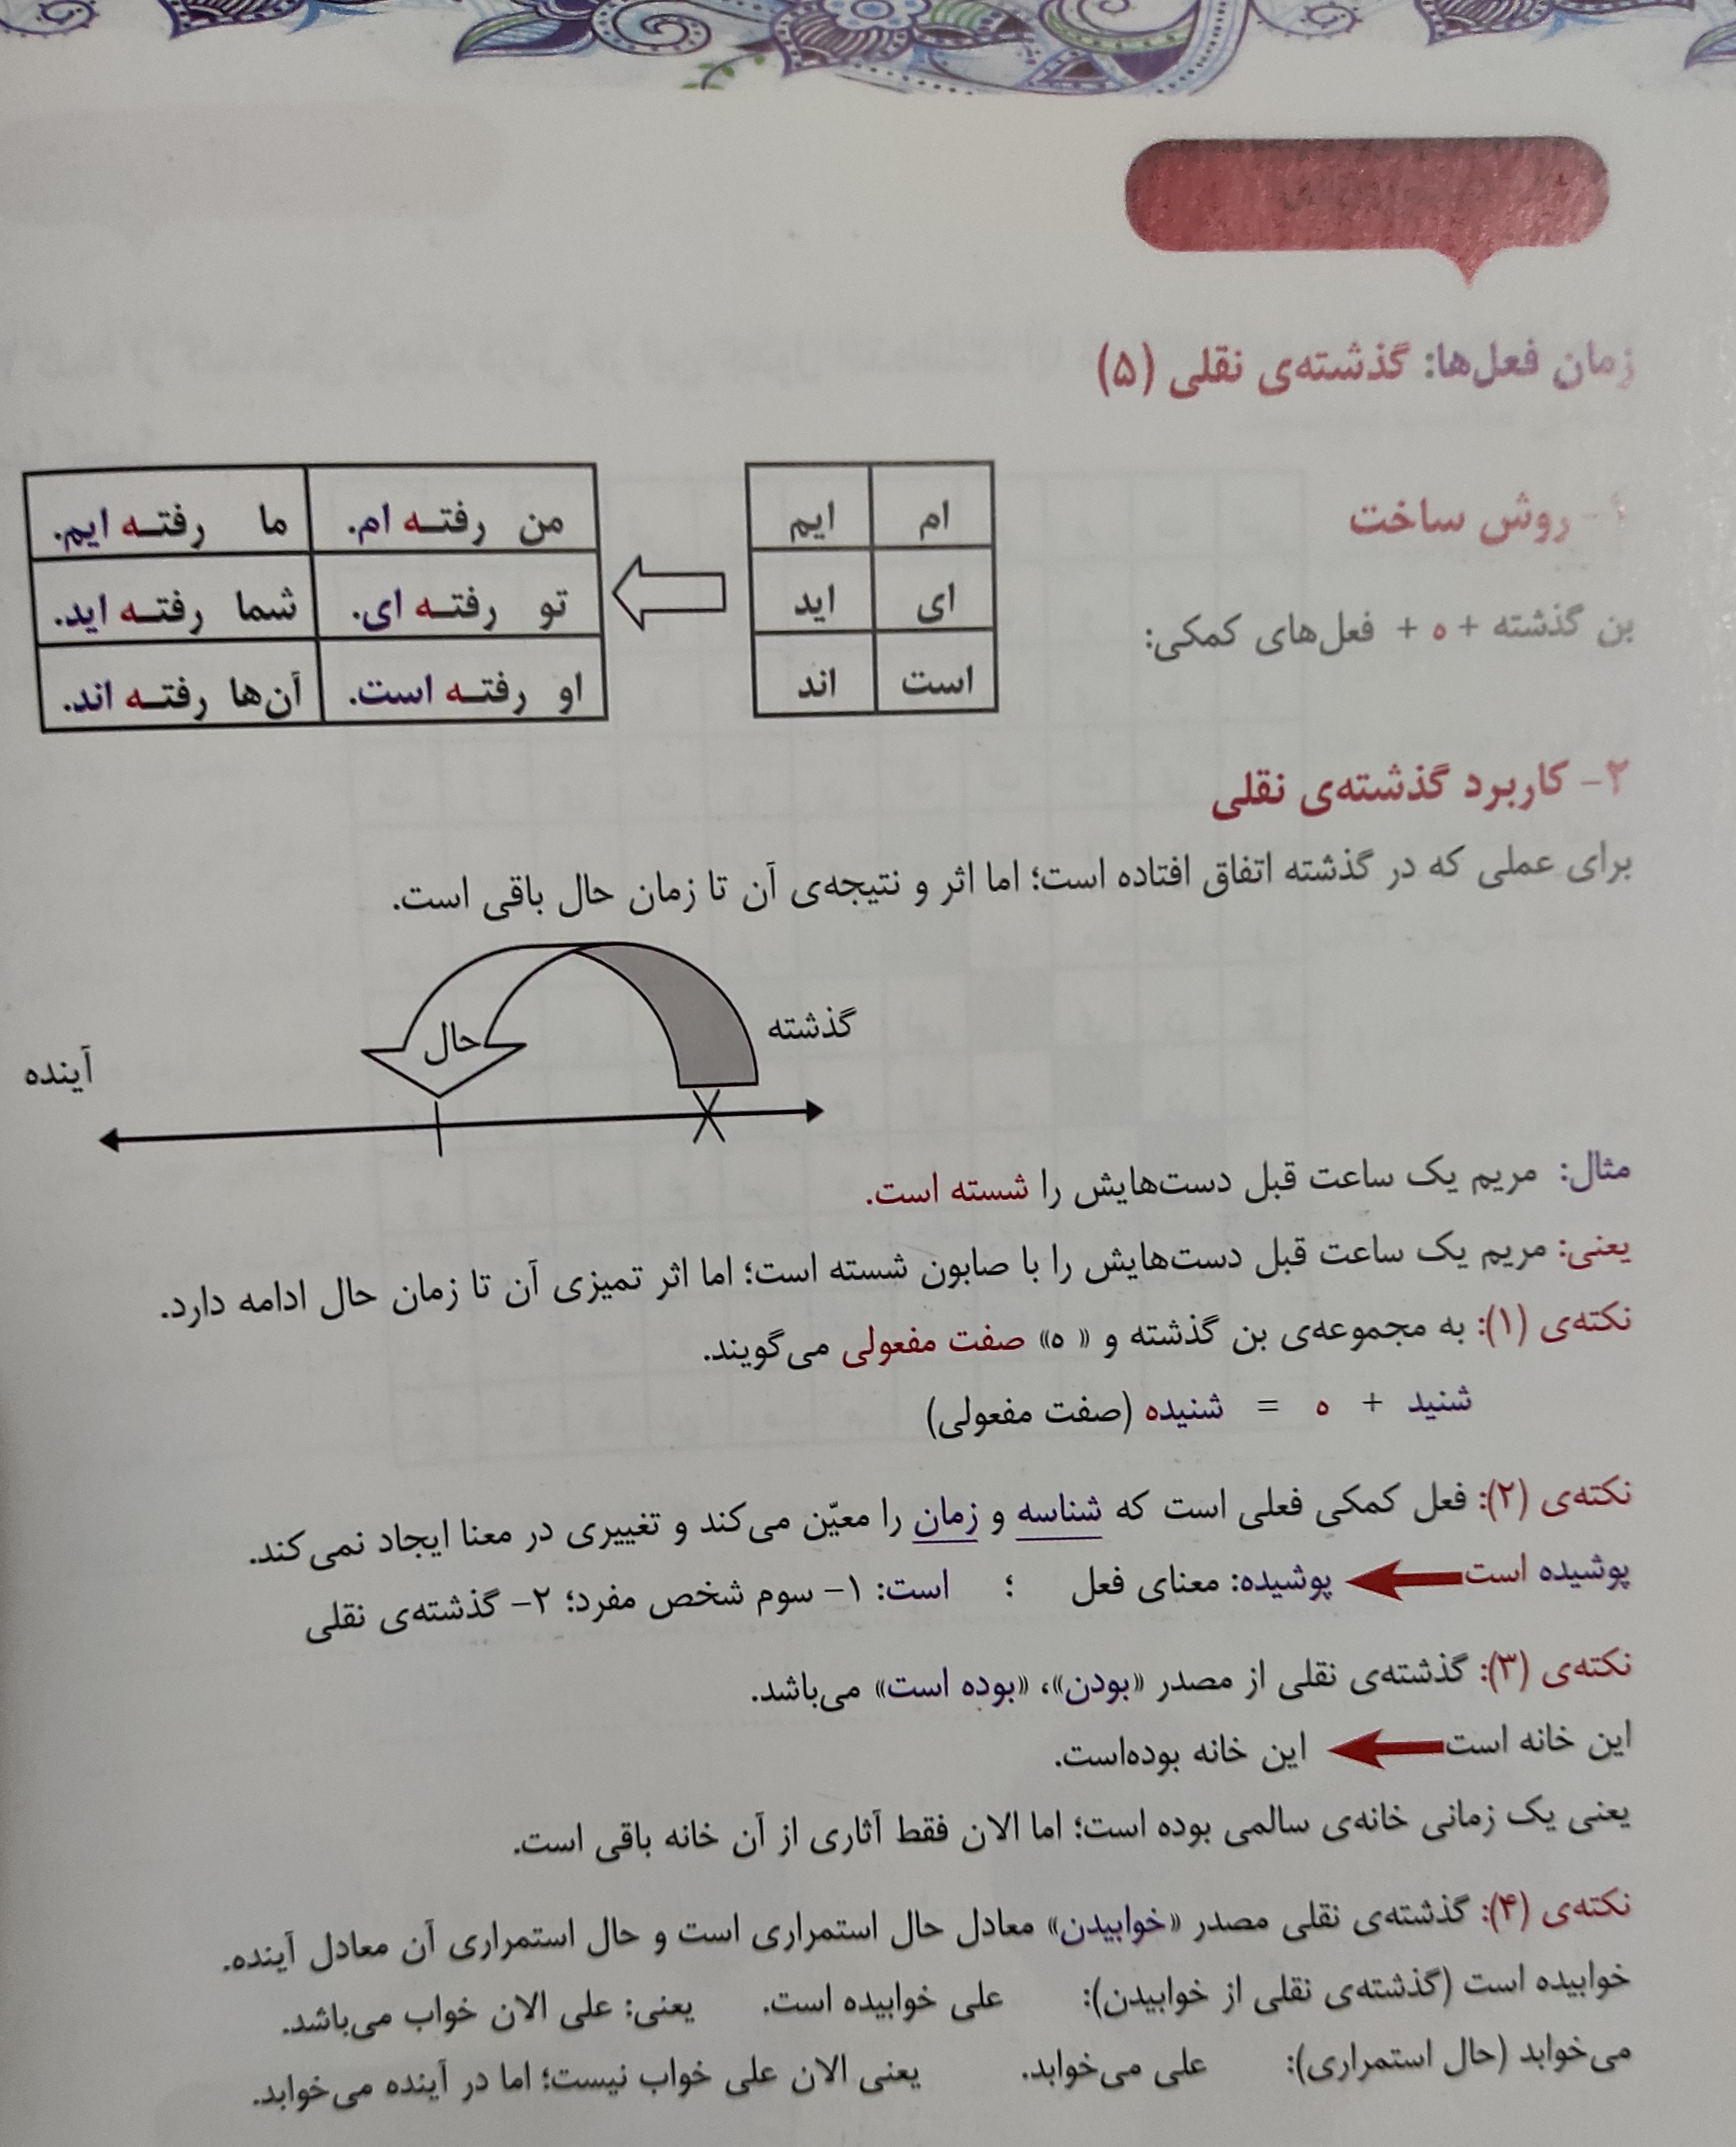

Slide 6
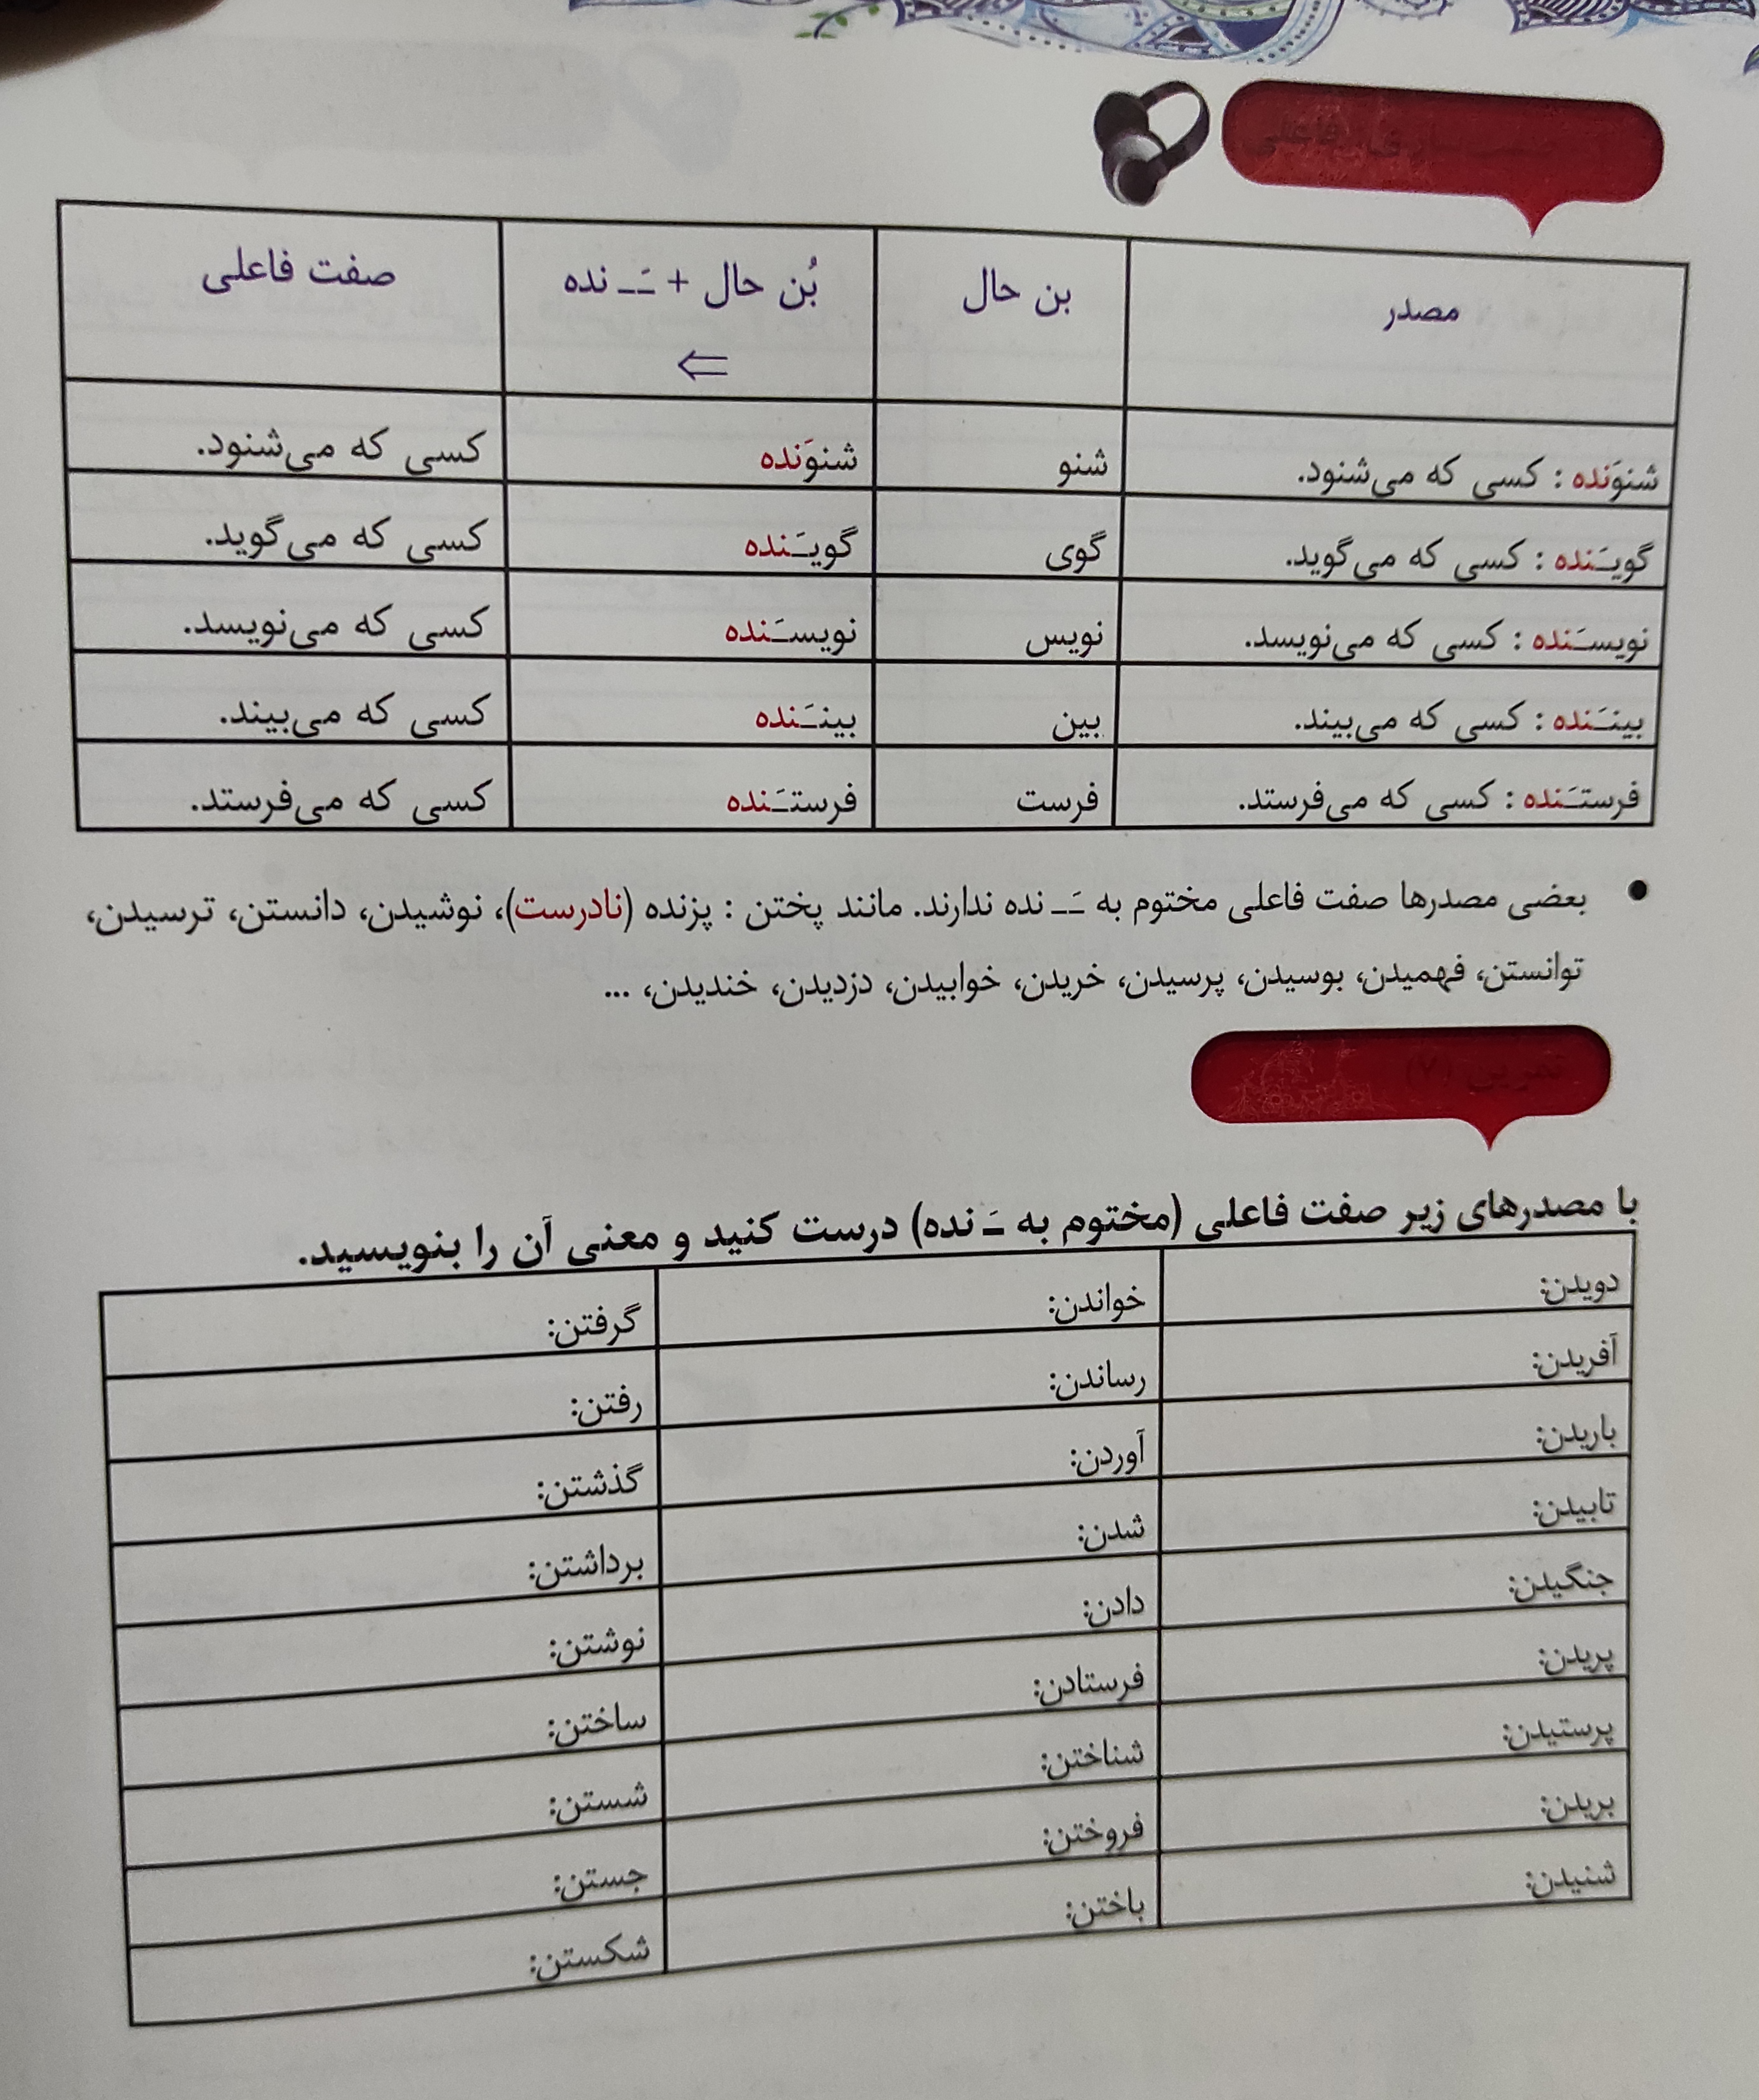

Slide 7
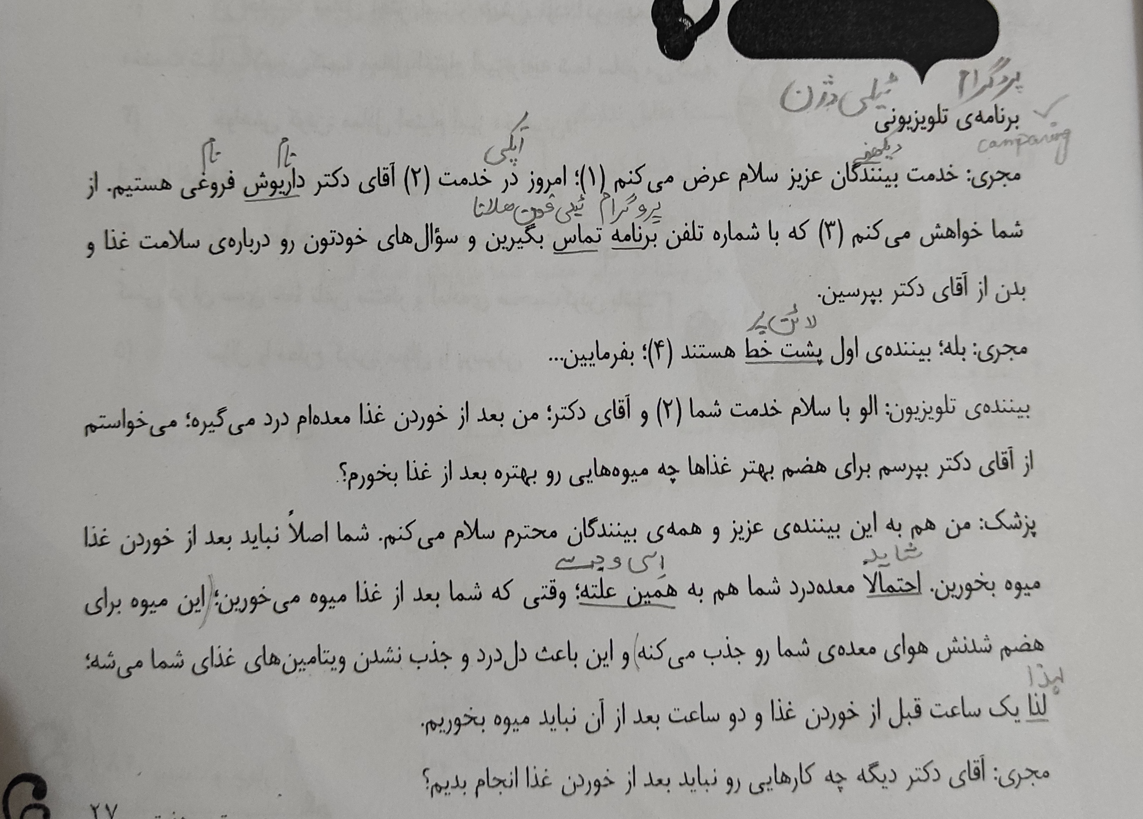

Slide 8
** بر نامہ تلویریونی**
*میزبان* : دیکھنے والوں کی خدمت میں سلام عرض کرتا ہوں۔
( ١) آج آپ کی خدمت میں( ٢) ڈاکٹر داریوش فروغی حاضر ہیں۔
میں آپ سے گزارش کرتا ہوں (٣) کہ دیئے ہوئے نمبر پر کال کریں۔
اور غذا اور بدن کی سلامتی کے لیے ڈاکٹر سے سوال پو چھیں۔یا کریں۔
*میزبان* : جی دیکھنے والا اور ایک سننے والا لائن پر ہے ( ٤) ٹیلی ویژن(live caller) دیکھنے والا ہیلو۔آپ کی خدمت میں سلام ہو۔
(2) ڈاکٹر صاحب غذا کھانے کے بعد میرے معدے میں درد ہوتا ہے؛ میں چاہتا ہوں کہ میں آپ سے سوال پوچھوں کہ کھانا کھانے کے بعد اس کو ہضم کرنے کے لیے کون کون سے پھل کھاؤں؟.
*ڈاکٹر* : میں دیکھنے والے اِس پیارے بندے اور دوسرے لوگوں پر سلام پیش کرتا ہوں۔
آپ کو ہرگز کھانے کے بعد پھل نہیں کھانا چاہیے شاید آپ کے معدے کے درد کی وجہ یہی ہےکہ جب آپ غذا کے بعد پھل کھاتے ہیں یہ پھل معدے میں ہضم کرنے والے ذرات کو جذب کر لیتے ہیں۔
اور یہ باعث بنتے ہیں آپ کے دل کے درد کا/اور آپ کی غذا کے وٹامن کا؛
لہذا کھانا کھانے سے ایک گھنٹہ پہلے اور کھانا کھانے کے ایک دو گھنٹے بعد پھل نہ کھائیں۔
*میزبان* : اور ڈاکٹر صاحب اور کیا کام۔ہیں جو ہمیں کھانا کھانے کے بعد نہیں کرنا چاہیئے؟

Slide 10
*ڈاکٹر* : کھانا کھانے کے فوراً بعد قطعاً چائے نہ پیئے، یاد رہے چائے پینے کے بعد فولادی ذرات ٹھیک سے کام نہیں کرتے۔
کھانا کھانے کے بعد نہانے نہ جائیں/اور نہانے کی وجہ سے ہاتھ اور پاؤں کی شریانوں میں خون کی قِتار زیادہ ہو جاتی ہے۔ بلڈ پریشر بڑھ جاتا ہے۔اور معدے میں خون کی رفتار کم ہو جاتی ہے جو کہ غذا کو ہضم کرنے کے لیے اچھا نہیں۔
سونا اور کھانا کھانے کے فوراً بعد چلنا پھرنا نہیں چاہیئے۔
*میزبان* : ڈاکٹر صاحب آپ کے مکمل جواب دینے کا بہت بہت شکریہ؛ ناظرین تیار رہیں کہ آپ سے دوسرا سوال کریں۔
(٥)مہربانی فرما کر اپنا سوال پوچھیں۔

Slide 11
*دیکھنے والے ناظرین* : آپ کی خدمت میں سلام عرض ہے۔آپ کا اتنا اچھا پروگرام کرنے پر شکریہ۔
میری عمر اٹھائیس (28) سال ہے اور میں حاملہ ہوں/ میں چاہتی ہوں کہ پوچھوں کہ کون کون سی خوراک/غذا اور پھل اس عرصے میں میرے لیے اچھے ہیں یا بُرے؟
*ڈاکٹر* : میں اس پیاری بہن کی خدمت میں سلام عرض کرتا ہوں۔
کھانے پینے کی اشیاء جو کہ حمل کے دوران بتائ جاتی ہیں وہ درج ذیل ہیں۔
وہ غذائیں جن میں پروٹین پائ جاتیں ہیں۔
جیسے کہ لبنیات ( دودھ ، دہی ، مکھن ، اور پنیر) کم چربی والی ،گوشت ، مچھلی ؛ اسی طرح ثابت مصر کی دال ، چنے اور روٹی اور پھلوں میں سٹابری ، مالٹا ، کیلا ، خوبانی ، سیب ، بادام ، اخروٹ ، کھجور اور پستہ۔
البتہ یہ ساری چیزیں زیادہ نہ کھائیں۔کوشش کریں کہ اس عرصے میں میٹھی اور چکنائی والی غذائیں کم کھائیں

